Slide 1
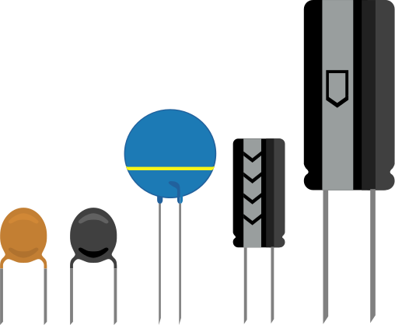

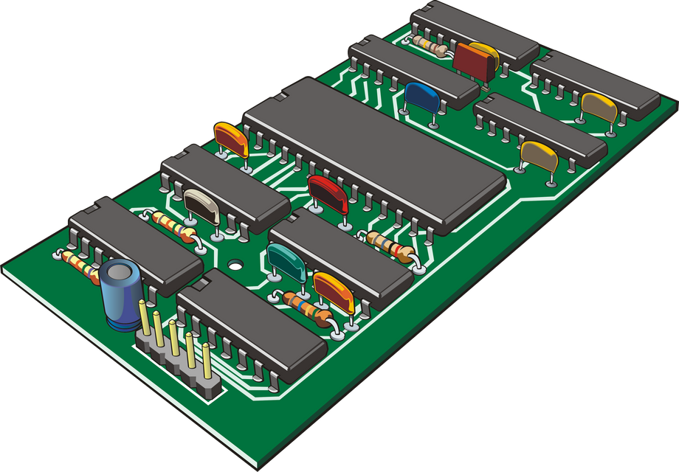
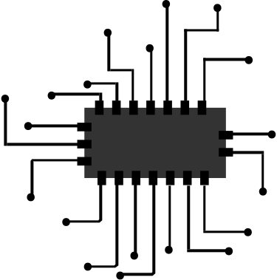

BÁO CÁO BÀI TẬP LỚN
Thiết kế hệ thống nhúng
HỆ THỐNG KIỂM SOÁT NHIỆT ĐỘ
GVHD: Bùi Quốc Bảo
Lớp L01 Nhóm 11
THÀNH VIÊN NHÓM
NGUYỄN QUANG HUY 2211205
NGUYỄN THẾ HOÀNG 2211102
ĐÀM GIA KHÁNH 2211498

Slide 2



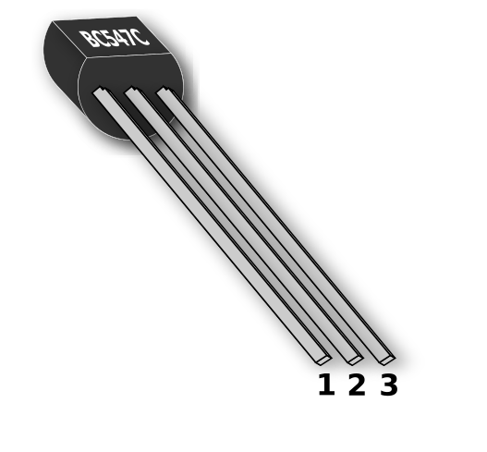





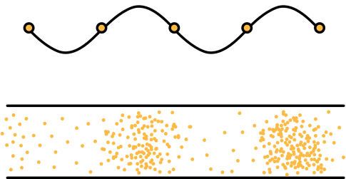
I. GIỚI THIỆU ĐỀ TÀI
Hệ thống liên tục đo và xử lí để nhiệt độ luôn duy trì trong khoảng thích hợp. Nếu nhiệt độ lớn hơn 30 độ C thì quạt sẽ quay, và nếu nhiệt độ bé hơn 27 độ C thì đèn sưởi sẽ được bật. Nhiệt độ được hiển thị lên màn hình để theo dõi.

Slide 3

II. REQUIREMENTS
1. Tên sản phẩm: Hệ thống kiểm soát nhiệt độ.
2. Mục đích: Duy trì nhiệt độ ổn định.
3. Ngõ vào/ra:
- Ngõ vào: Cảm biến nhiệt độ, nút nhấn.
- Ngõ ra: LCD, Led đơn, quạt, đèn sưởi.

Slide 4
II. REQUIREMENTS
4. Trường hợp sử dụng:
- Khi cấp nguồn, cảm biến kích hoạt đo nhiệt độ và hiển thị thông số trên LCD.
- Khi bấm nút thì sẽ kích hoạt đèn nền LCD.
- Khi nhiệt độ trên 30 độ sẽ kích hoạt quạt để tản nhiệt không khí.
- Khi nhiệt độ dưới 27 độ sẽ kích hoạt đèn để làm ấm không khí.
5. Chức năng:
- Đo, hiển thị nhiệt độ.
- Duy trì nhiệt độ luôn nằm trong khoảng 27-30 độ C.
6. Hiệu năng
- Đo nhiệt độ với sai số 0.5 độ C.

Slide 5


II. REQUIREMENTS
7. Giá thành: Dưới 200 ngàn đồng.
8. Công suất: Tiêu thụ dưới 1W.
9. Kích thước/cân nặng: 10x12x3cm, dưới 300g.
10. Cài đặt: dùng adapter cấp nguồn 9V và sử dụng.

Slide 6
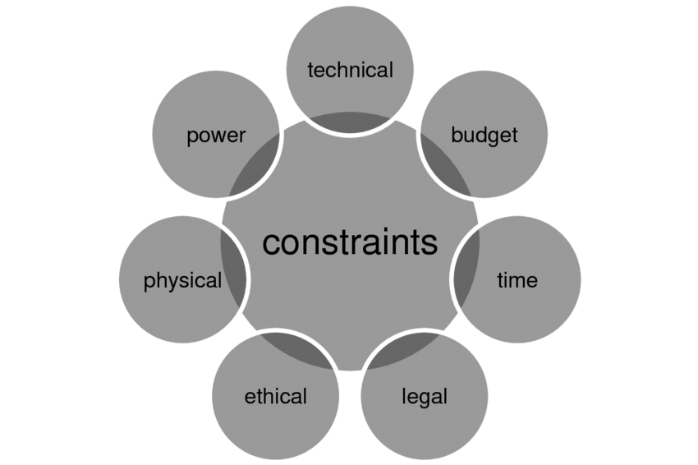
III. CONSTRAINTS
01
Sai số nhiệt độ nhỏ hơn 0.5 độ C.
02
Giá thành nhỏ hơn 200 ngàn đồng.
03
Công suất tiêu thụ thấp hơn 1W.
04
Tuổi thọ bền tối thiểu 3 năm.

Slide 7
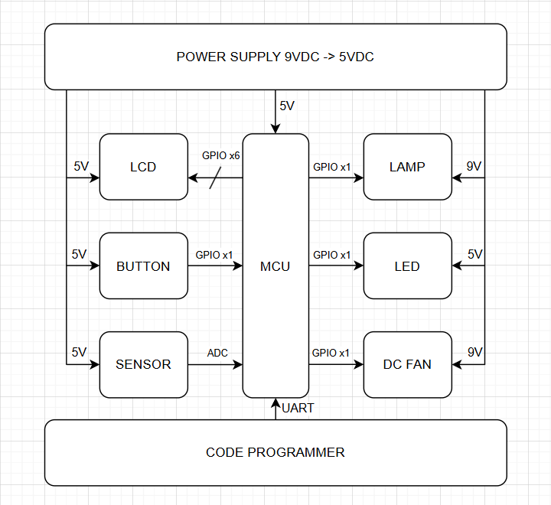
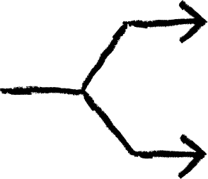
IV. BLOCK DIAGRAM

Slide 8
V. HARDWARE
Thiết bị | Giao tiếp | Tên thiết bị
LCD | GPIOx6 | LCD ký tự 16x2
Cảm biến nhiệt độ | ADCx1 | LM35
LED đơn | GPIOx1 | LED đơn 5mm
Quạt | GPIOx1 | Quạt 9V
Đèn | GPIOx1 | Đèn 9V
Nút nhấn | GPIOx1 | Nút nhấn 2 chân
Mạch nạp | UARTx1 | USB UART TTL FT232RL

Slide 9

VI. MCU
Ngoại vi | Số lượng
ADC | 1
GPIO | 10
UART | 1
Giá rẻ, ổn định, giao tiếp linh hoạt.
Khả năng lập trình linh họat (Arduino IDE).
ATmega328p
Phổ biến, cộng đồng hỗ trợ lớn.

Slide 10
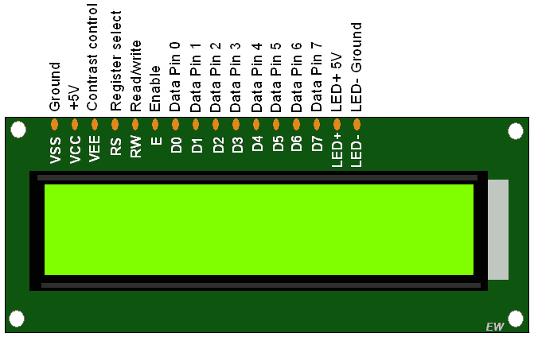
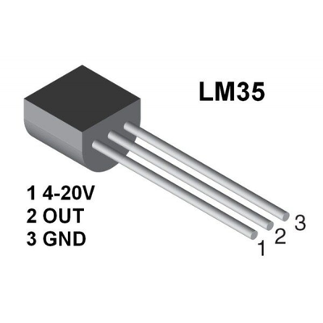
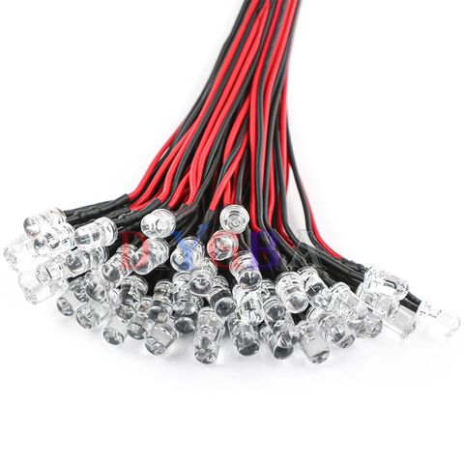
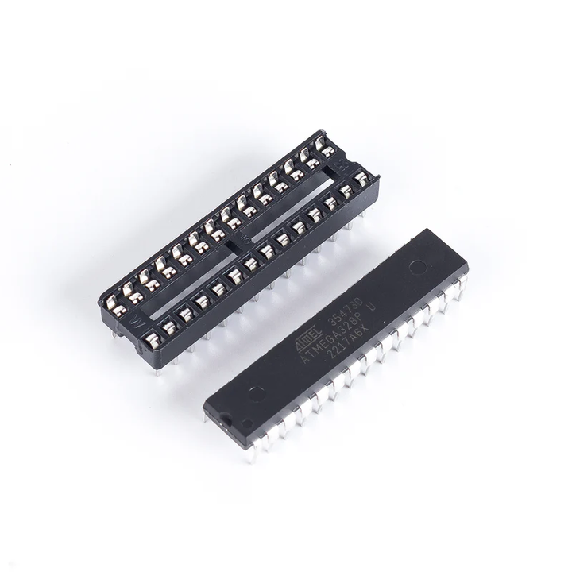
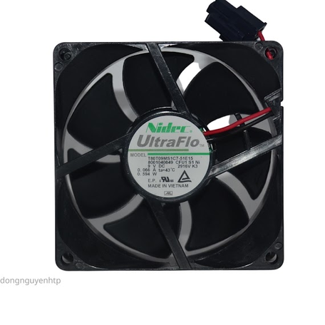
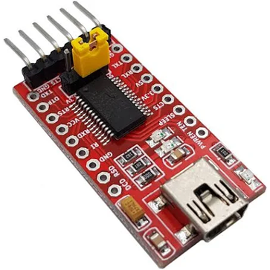
LCD 1602
LAMP
USB TTL FT232RL
ATmega 328P
FAN

Slide 11
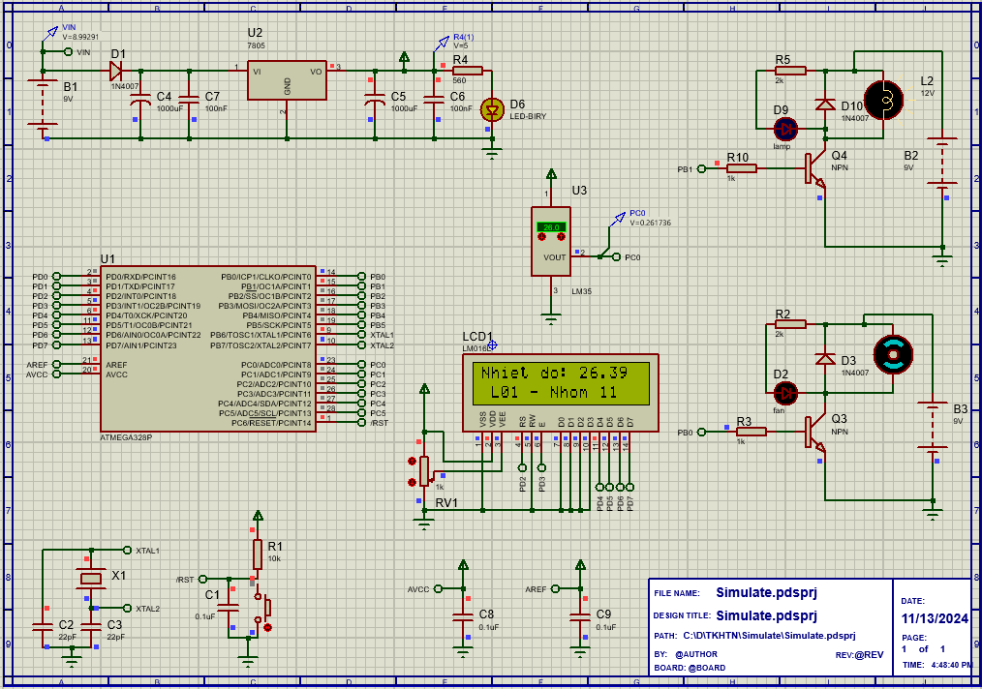
VII. Simulation
Proteus

Slide 12
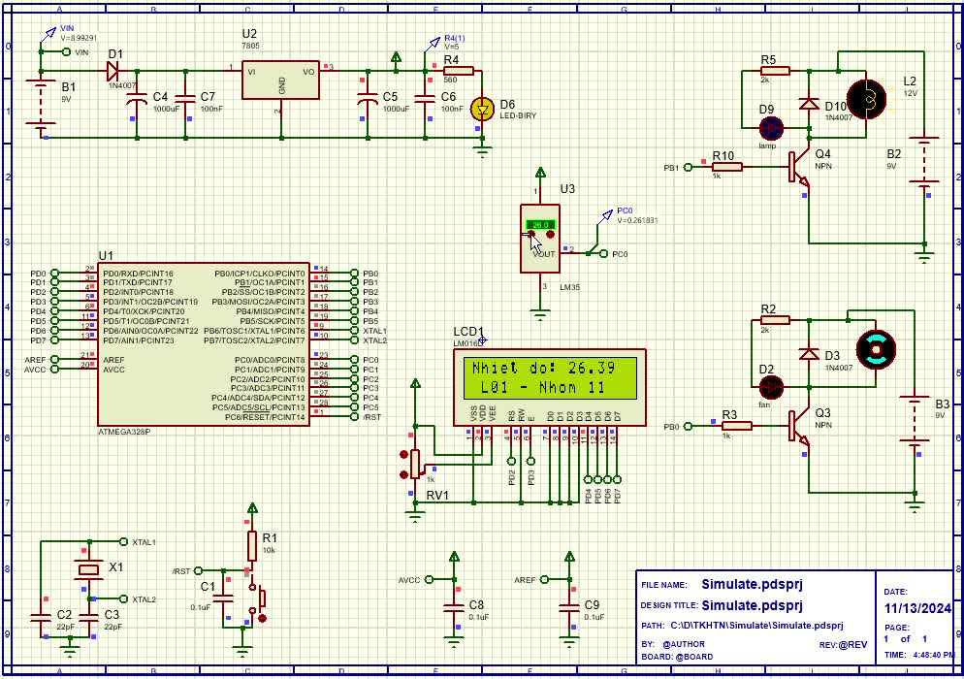

Slide 13
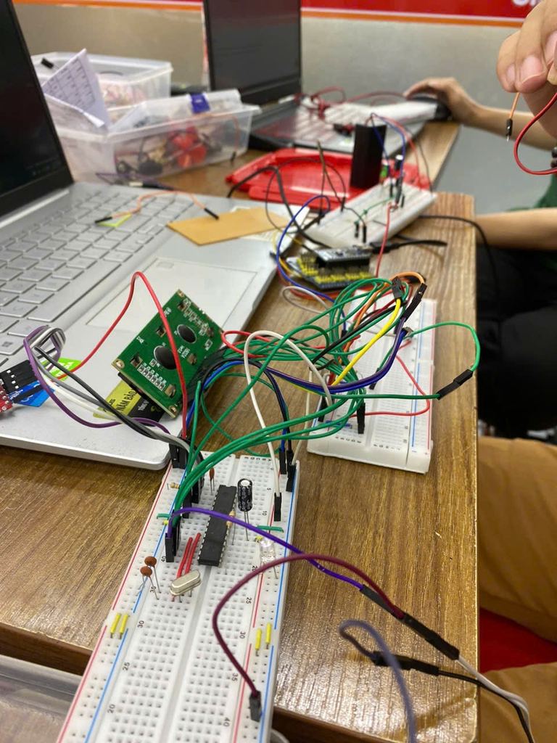
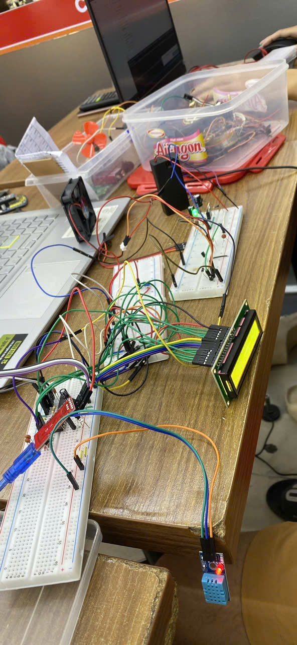
VIII. PROTOTYPE

Slide 14
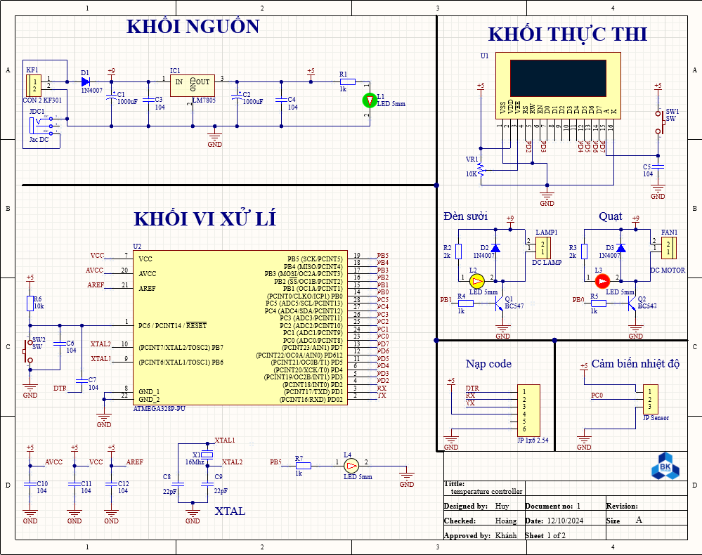

IX. SCHEMATIC

Slide 15
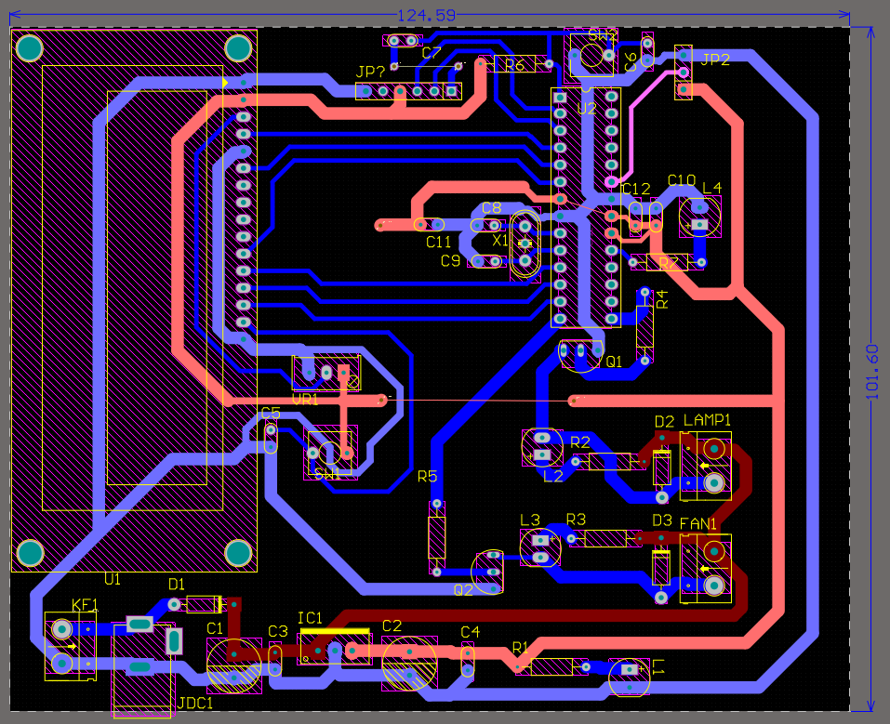
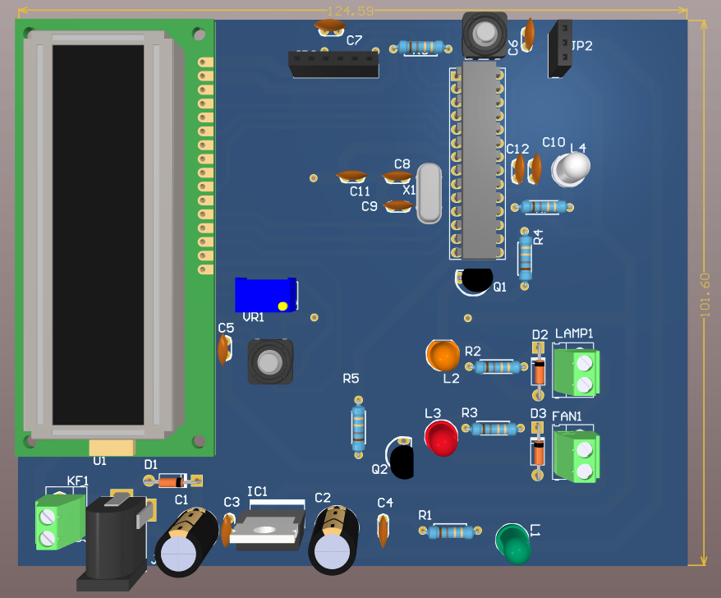
X. PCB

Slide 16
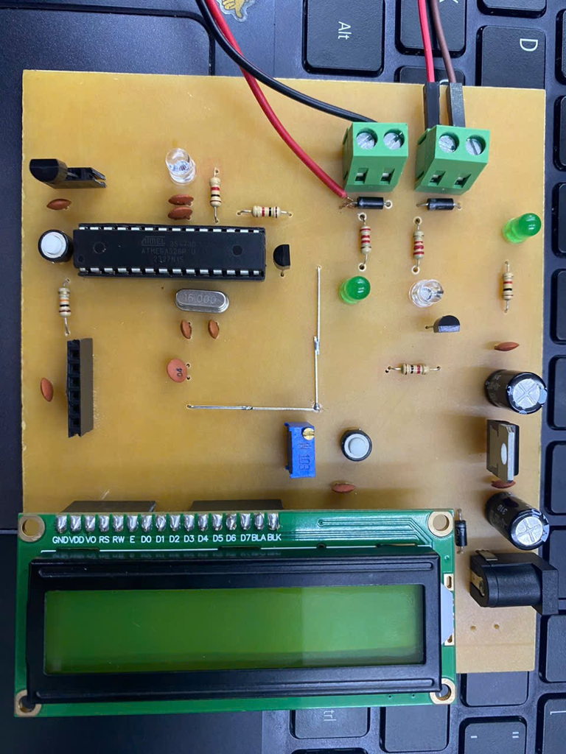
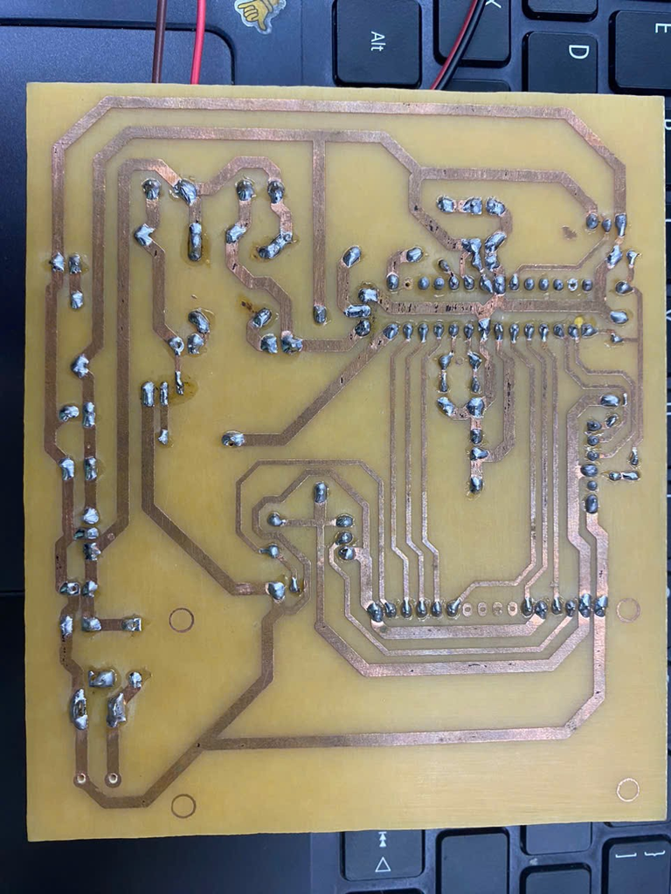
XI. PRODUCT

Slide 17
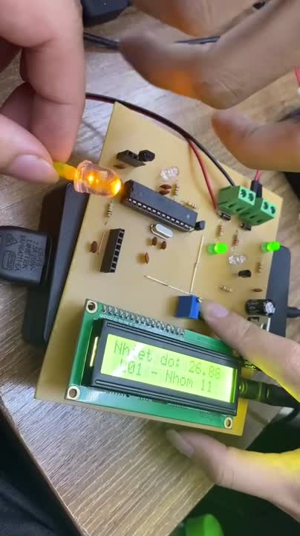



Slide 18
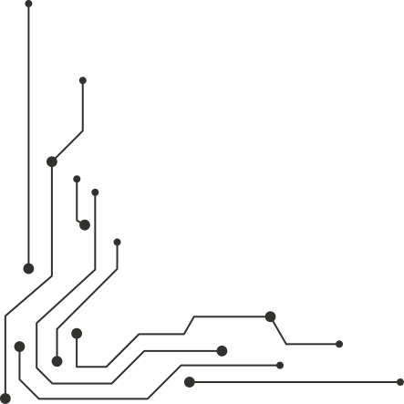


Cảm ơn thầy và các bạn đã lắng nghe

